Slide 1


Здоровый образ жизни - альтернатива вредным привычкам

Slide 2

ЧТО ТАКОЕ ЗОЖ?
Сегодня все больше и больше людей отказываются от вредных привычек в силу здорового образа жизни. Можно с уверенностью сказать, что сегодня в моде здоровый образ жизни. Люди больше времени уделяют своему здоровью и питанию, практикуют физическую активность и делают все, чтобы продлить молодость и сохранить здоровье как можно дольше.

Slide 3

От чего зависит наше здоровье?
Здравоохранение – 10%
Условия жизни – 20%
Здоровый образ жизни – 50%
Наследственность – 20%
Здоровье— состояние любого живого организма, при котором он в целом и все его органы способны полностью выполнять свои функции

Slide 4
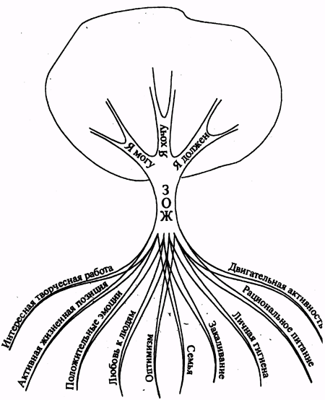
Дерево Жизни

Slide 5

Три главных принципов ЗОЖ

Slide 6
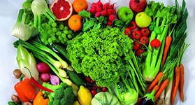
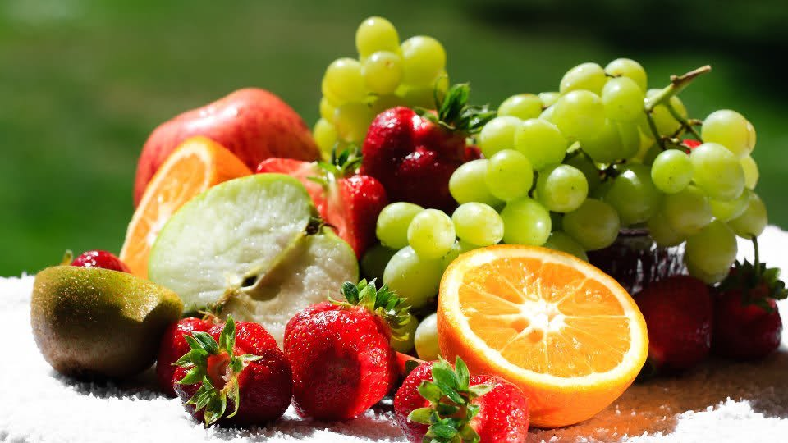
ЗОЖ- это правильное питание
Здесь все просто: «Мы — то, что мы едим!» Сегодня эта фраза как никогда актуальна. Активное развитие сетей фаст-фуда, сложный график работы, при котором нет времени на полноценный обед и ужин, вредные перекусы - все это никоим образом не может положительно влиять на состояние нашего организма.
Здоровый образ жизни – это в первую очередь правильное и здоровое питание. А это значит, что для того чтобы чувствовать себя хорошо, мы должны постараться отказаться от синтетической еды с добавлением огромного количества консервантов и усилителей вкуса.

Slide 7


ЗОЖ- это спорт и физические нагрузки
Что касается физических нагрузок, то не нужно понимать этот аспект как стремление к изнуряющим тренировкам. Иногда достаточно делать зарядку по утрам в течение 15 минут, и можно уже получить заряд бодрости на весь день. Для особо активных людей рекомендуются так называемые аэробные нагрузки – тренировки на определённой достаточно высокой частоте пульса. К ним относятся: бег, спортивная ходьба, плавание, танцы.
Достаточно заниматься такими упражнениями 3 раза в неделю, чтобы держать своё тело в тонусе и тренировать сердечно-сосудистую систему.

Slide 8


Здоровый образ жизни – это личная гигиена
Личная гигиена, прежде всего, состоит в поддержании чистоты кожи. Ведь если этого не делать, то вследствие регулярного выделения железами кожи пота и жира в совокупности с внешними загрязнениями создаётся благоприятная среда для размножения болезнетворных микроорганизмов и развития заболеваний.

Slide 9
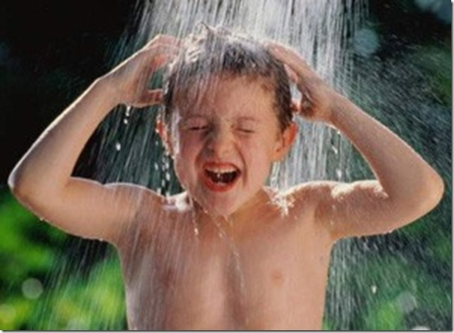
ЗОЖ – это закаливание
Закаливание – это система профилактических мероприятий, направленных на сопротивляемость организма неблагоприятным факторам окружающей среды. Оздоровительное закаливание помогает организму повысить адаптацию к условиям внешней среды. То есть закаленный организм даже при значительных колебаниях температуры окружающей среды поддерживает температуру внутренних органов в достаточно узких границах.

Slide 10

Здоровый образ жизни – это отказ от вредных привычек
Вредные привычки —распространённые действия, которые люди повторяют вновь и вновь, несмотря на то, что они не полезны или даже вредны.
Привычка— автоматизированное действие, выполнение которого в определенных условиях стало потребностью. С формированием привычки связано смещение мотива действия.

Slide 11


Алкоголь и его вредное влияние
Алкоголь, несомненно, оказывает вредное влияние на мозг, что подтверждается заплетающимися ногами, затуманенным зрением, замедленной реакцией, путаной речью и провалами в памяти – все эти эффекты наблюдаются после приёма алкогольных напитков
Особенно вредное влияние алкоголизм оказывает на печень: при длительном систематическом злоупотреблении алкоголем происходит развитие алкогольного цирроза печени. Алкоголизм - одна из частых причин заболевания поджелудочной железы

Slide 12
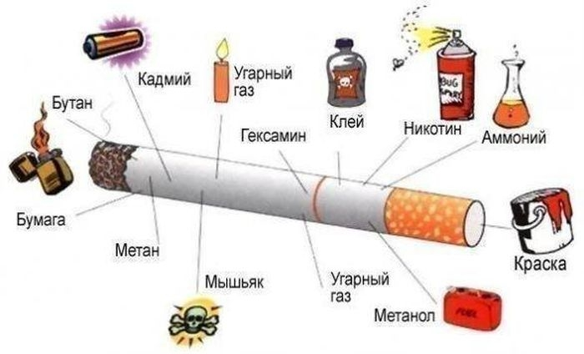
Курение
Курение, вид бытовой наркомании, наиболее распространенная форма которой - никотинизм - курение табака

Slide 13


Наркотики
Наркома́ния— тотальное прогредиентное заболевание, вызванное употреблением наркотических веществ.

Slide 14

Цветок ЗДОРОВЬЯ

Slide 15
Задание 1
Собери пословицы
ЗДОРОВЬЕ СГУБИШЬ –
НОВОЕ НЕ КУПИШЬ
В ЗДОРОВОМ ТЕЛЕ –
ЗДОРОВЫЙ ДУХ
ЗДОРОВЬЕ –
ВСЕМУ ГОЛОВА.
БЕРЕГИ ПЛАТЬЕ СНОВУ,
А ЗДОРОВЬЕ СМОЛОДУ
ЗДОРОВ БУДЕШЬ –
ВСЁ ДОБУДЕШЬ
ЗДОРОВЬЕ
ДОРОЖЕ ДЕНЕГ

Slide 16
Задание 2
«Закажите блюда полезные для здоровья»
МЕНЮ КАФЕ «ВКУСНОТА»
Названия блюд
1. Салат из капусты
2. Салат из свеклы
3. Салат «Оливье»
4. Борщ
5. Суп Куринный с лапшой
6. Уха
7. Котлеты с гарниром
8. Чипсы картофельные
9. Шашлык
10. Голубцы
11. Сосиски, сардельки
12. Компот из сухофруктов
13. Кисель из клюквы
14. Газированные сладкие напитки (Пепси-кола, Кока-кола)
15. Фрукты (яблоки, бананы, груши, апельсины)
16. Шоколадный батончик

Slide 17
Задание 3.
Найди название 10 видов спорта, а из оставшихся букв составь слово

Slide 18
Задание 4
Разработать правила личной гигиены.

Slide 19

Задание 5
Лестница настроения

Slide 20
Задание 6
Составить свой режим дня

Slide 21
Задание 7
Собрать пазлы о вреде курения и вывешивают на доску

